Slide 1
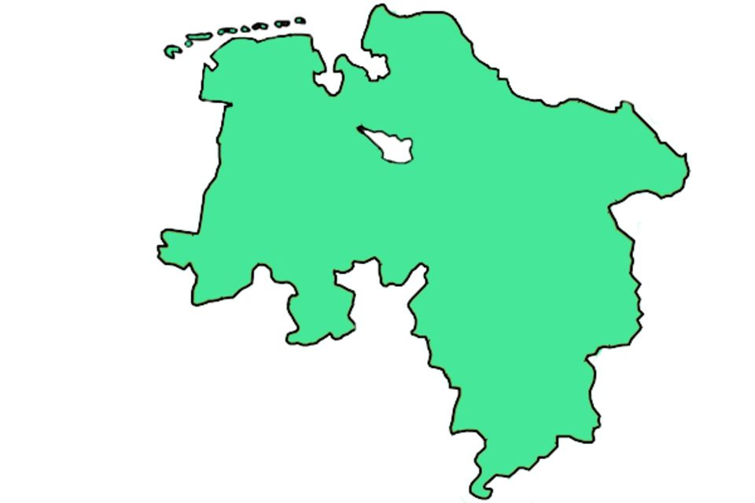
Notes:
Niedersachsen

Slide 2
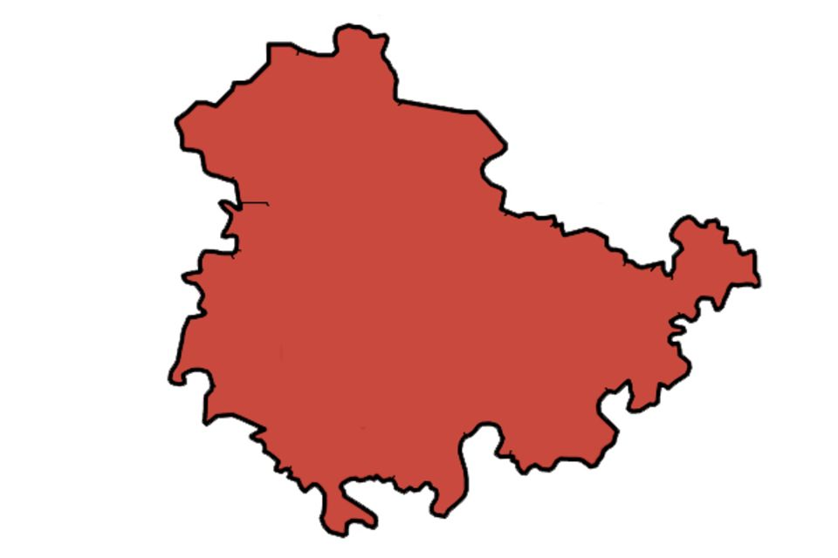
Notes:
Thüringen

Slide 3
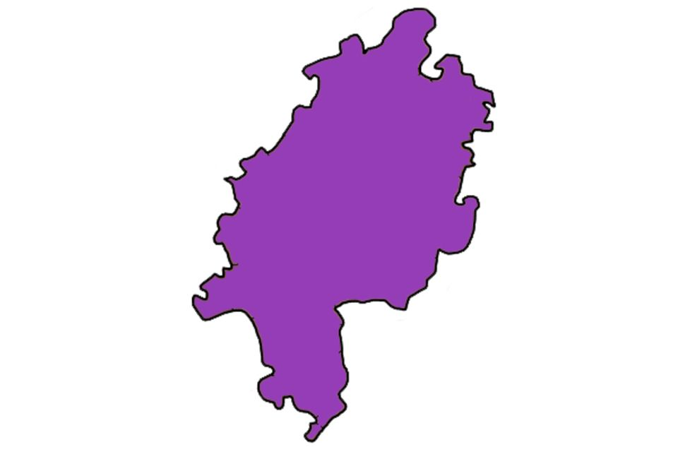
Notes:
Hessen

Slide 4
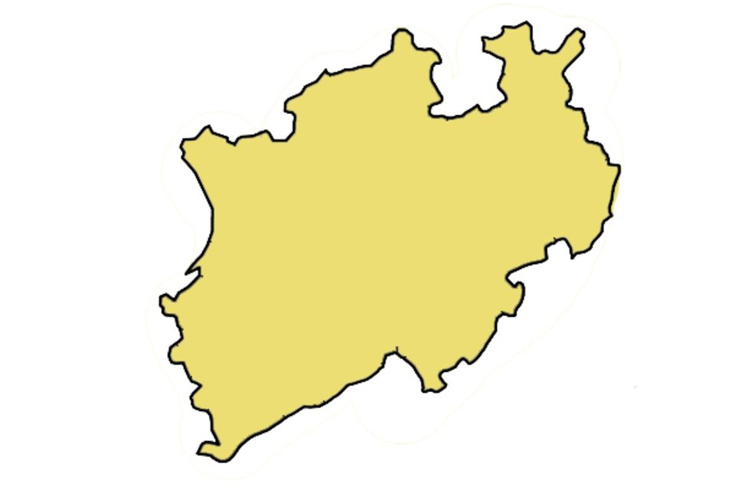
Notes:
Nordrhein-Westfalen

Slide 5
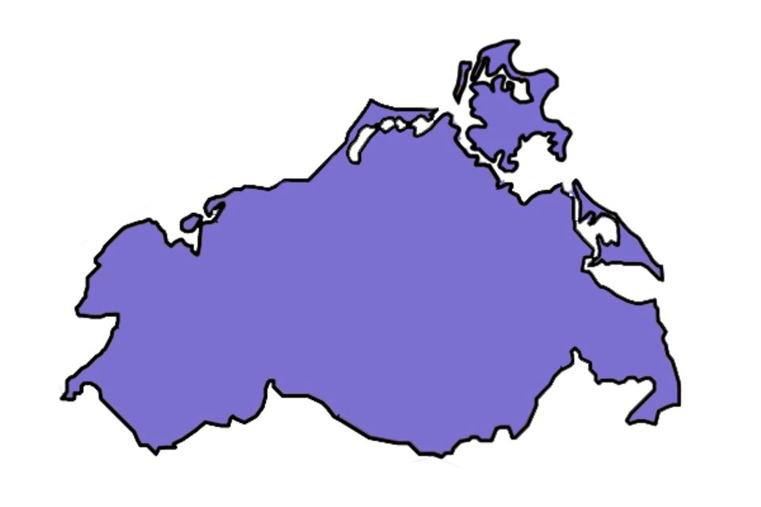
Notes:
Mecklenburg-Vorpommern

Slide 6
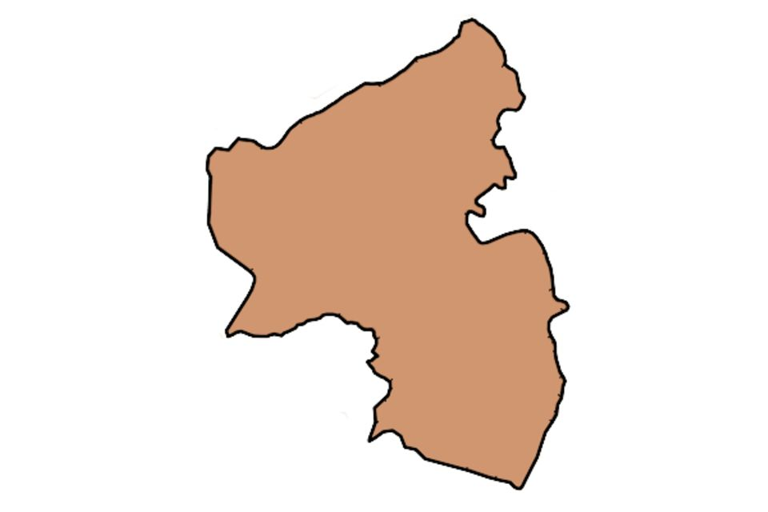
Notes:
Rheinland-Pfalz

Slide 7
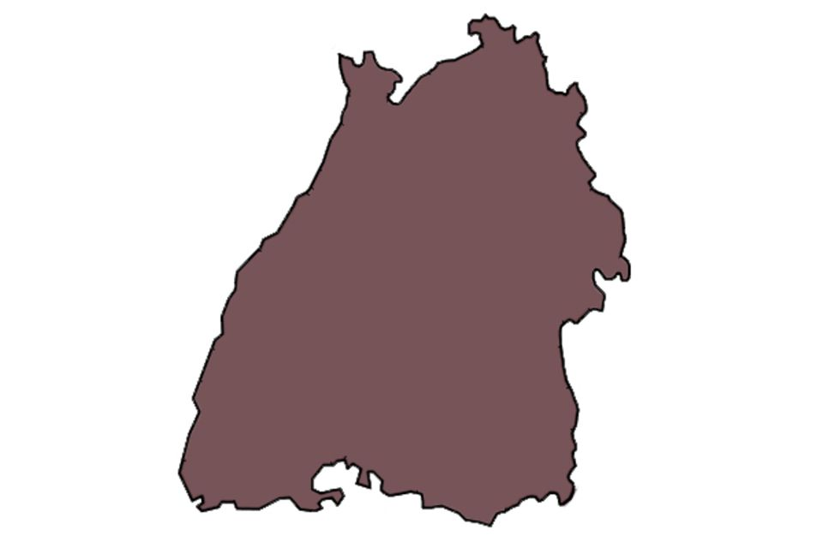
Notes:
Baden-Württemberg

Slide 8
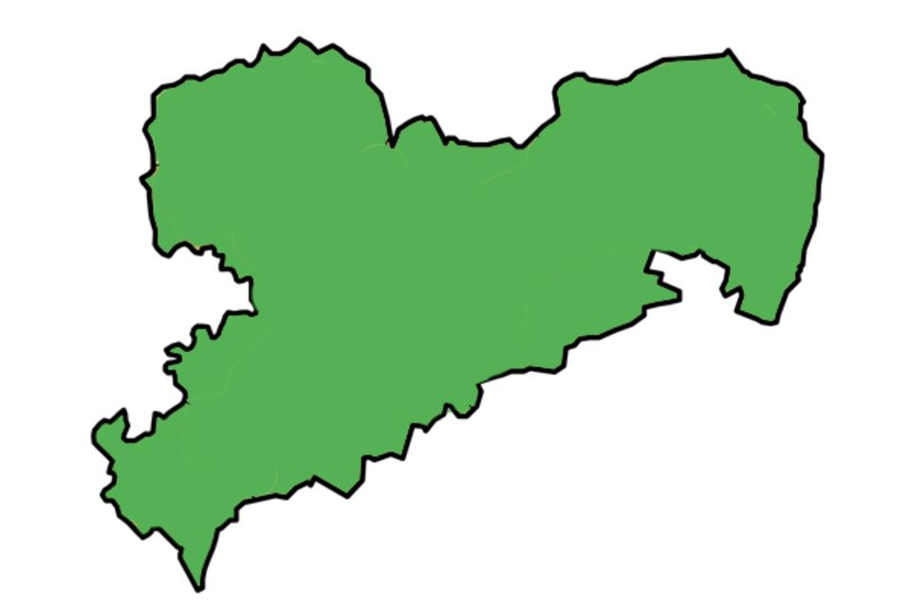
Notes:
Sachsen

